Slide 1

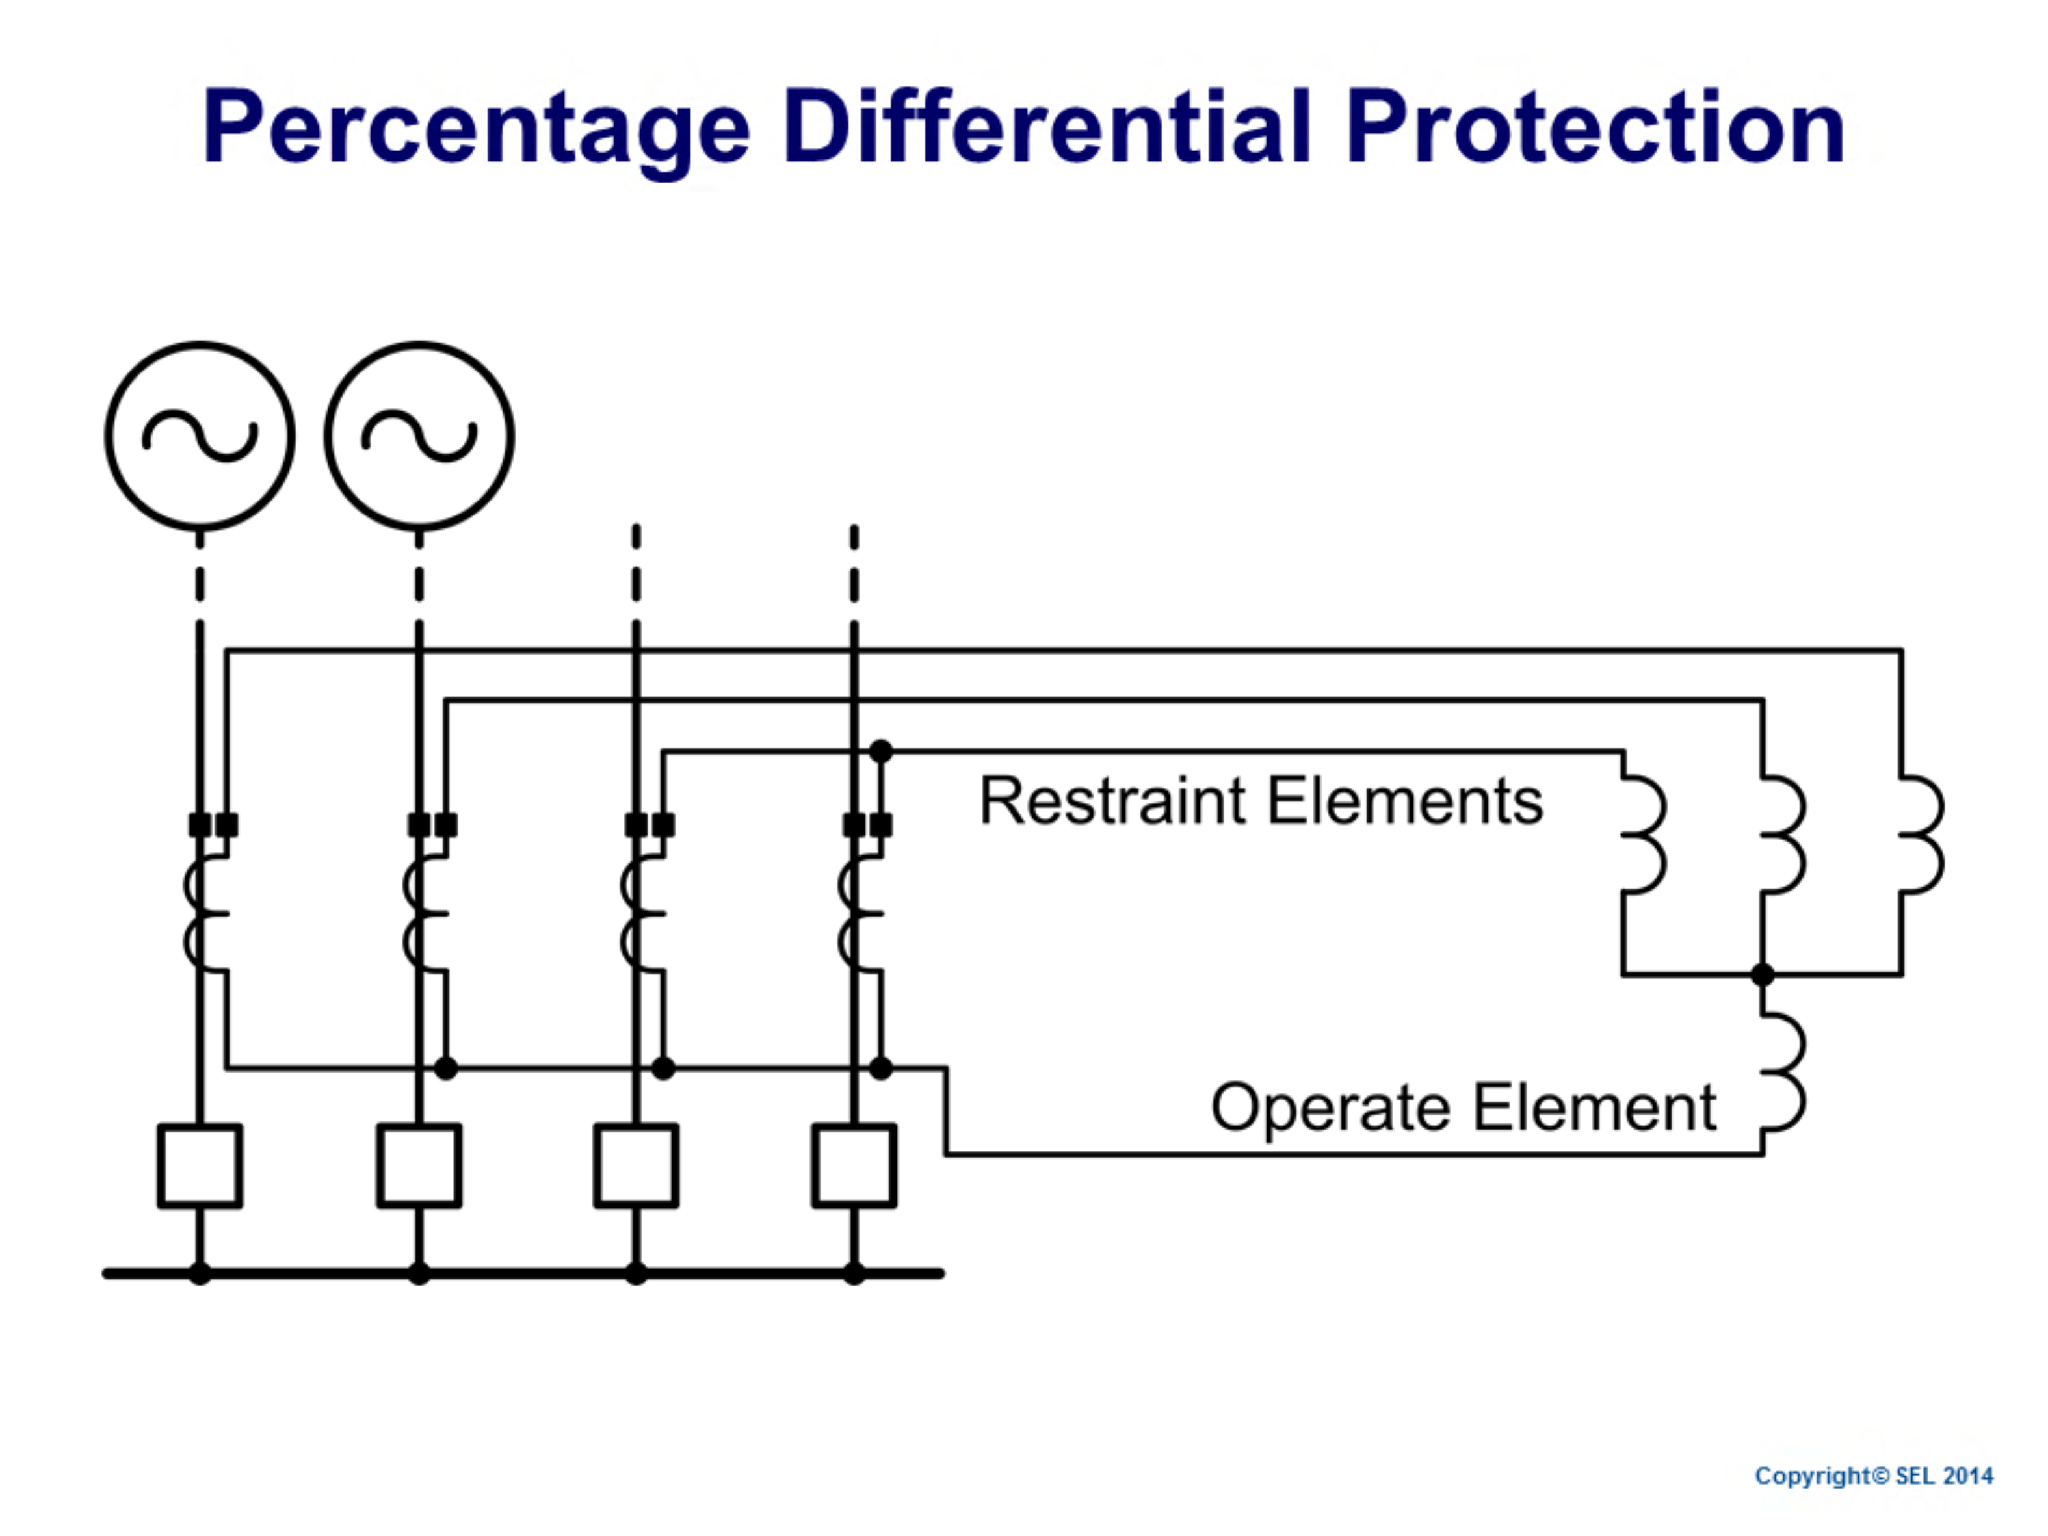
Traducido del inglés al español - www.onlinedoctranslator.com
Protección de bus
El número de entradas de restricción disponibles suele ser la principal limitación de un relé diferencial de restricción múltiple. En el pasado, los ingenieros tradicionalmente utilizaban los TC en paralelo cuando el bus tenía más circuitos de TC que las entradas de restricción disponibles. Con el esquema tradicional de diferencial de barras porcentuales, los CT en paralelo eran los que monitoreaban las líneas sin fuentes. Al conectar únicamente líneas en paralelo sin fuentes, minimiza la posibilidad de una corriente diferencial falsa debido a la respuesta desigual del TC. Sin embargo, esta práctica sacrifica la seguridad, porque si uno de los TC en paralelo se satura, no contribuirá con la restricción adecuada.

Slide 2
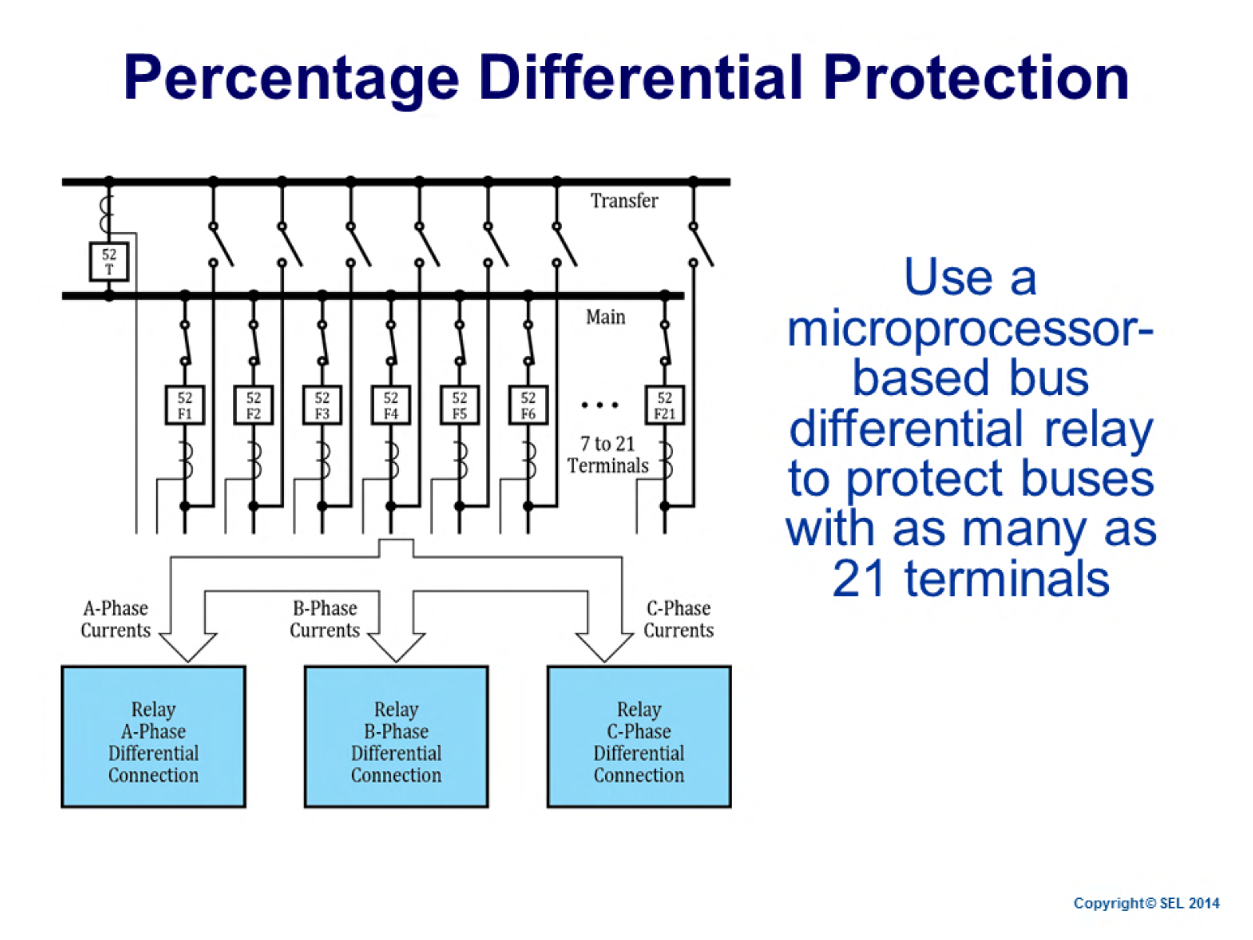
Protección de bus
Los TC en paralelo ya no son necesarios con la disponibilidad de relés diferenciales de bus modernos. Por ejemplo, un solo relé diferencial de bus moderno basado en microprocesador puede proporcionar tantos como 21 entradas de corriente analógicas. Por lo tanto, un relé de este tipo puede proteger autobuses con hasta
siete terminales o circuitos derivados. Dos de estos relés pueden proteger buses con hasta diez terminales (las fases A y B están en un relé y la fase C está en el segundo relé). Además, tres de estos relés pueden proteger autobuses con hasta 21 terminales.
La diapositiva muestra una conexión de muestra para un relé diferencial de bus basado en microprocesador en un esquema de protección diferencial de bus que involucra 21 terminales.

Slide 3
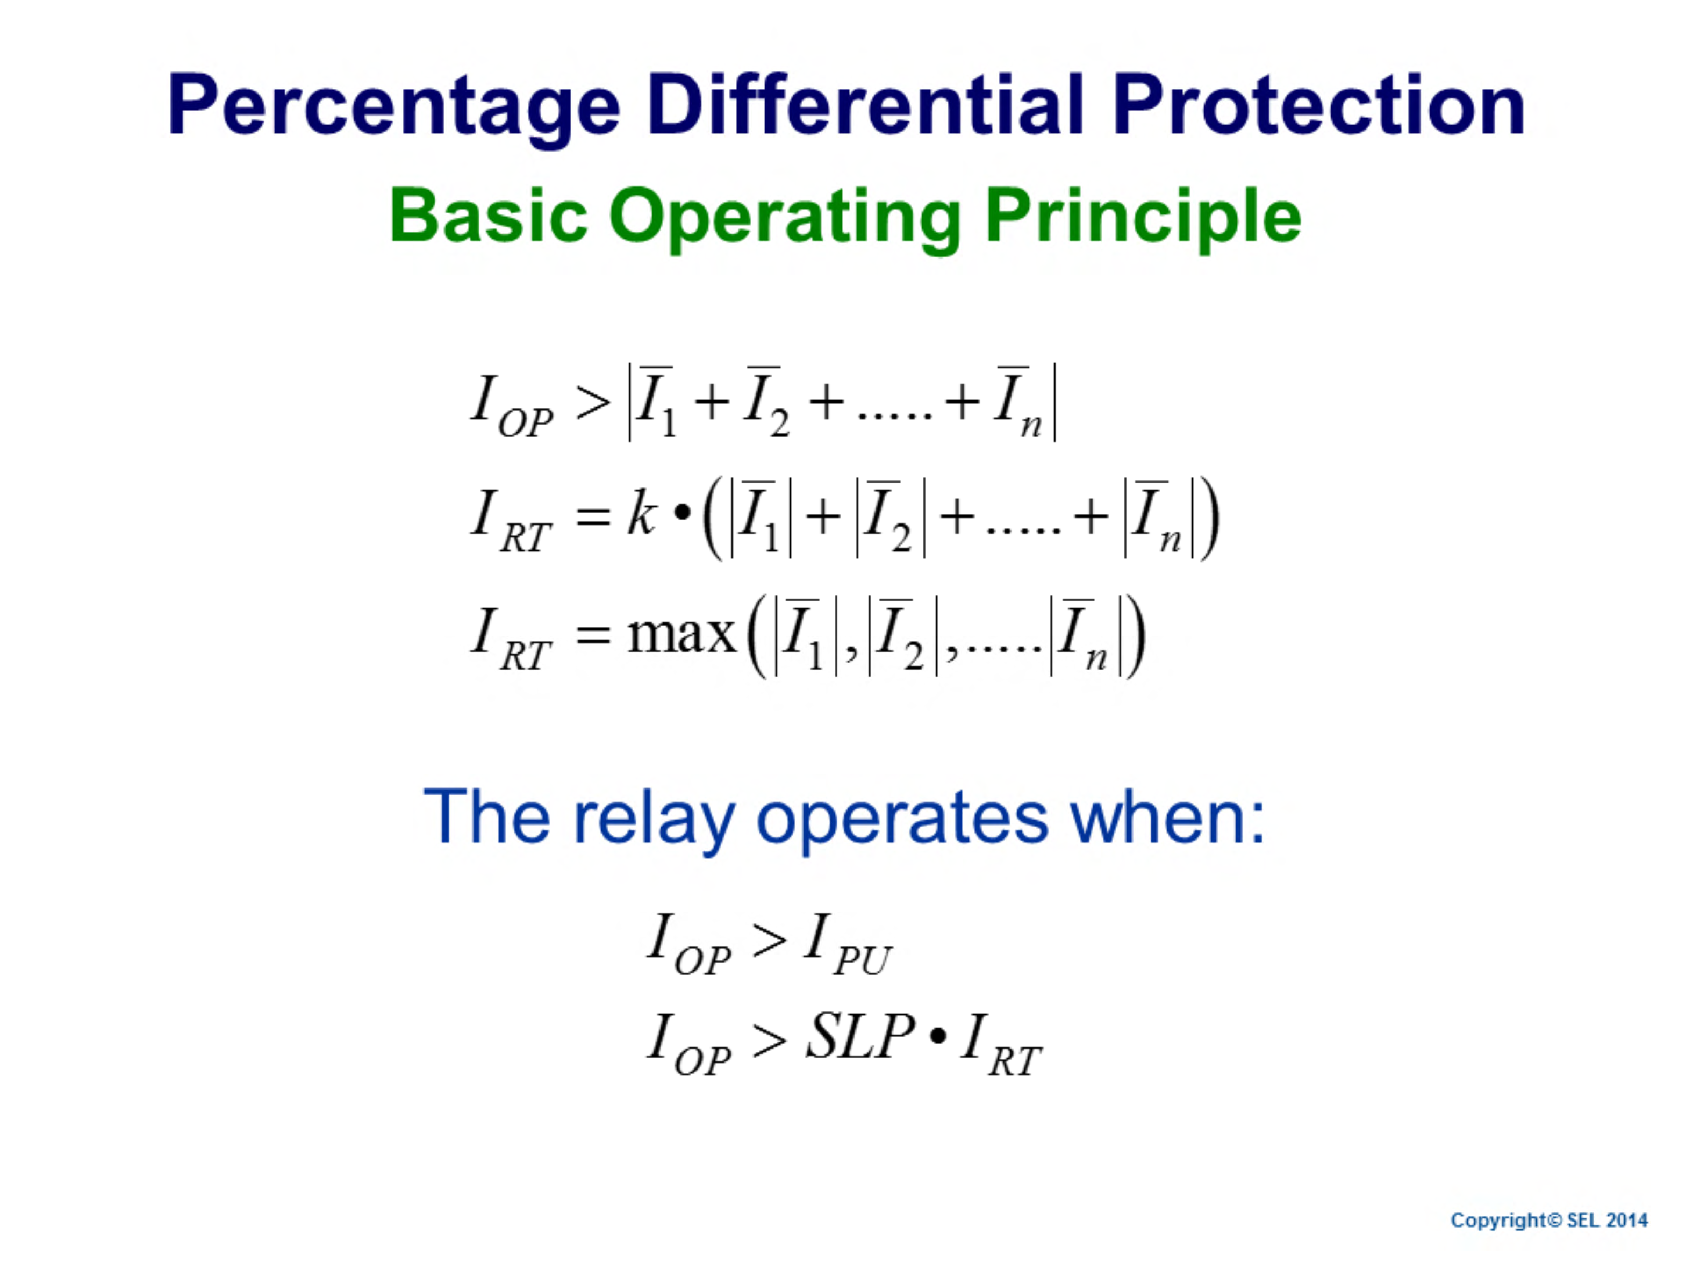
Protección de bus
El relé diferencial de bus de porcentaje moderno mide todas las corrientes de los terminales de bus (no es necesario el paralelismo de CT). Un elemento diferencial porcentual usa la Ecuación 1 y la Ecuación 2 o 3 en el
deslice para calcular el funcionamiento (IOP) y restricción (IRT) corrientes, respectivamente. El elemento diferencial porcentual genera una señal de disparo si la corriente de operación es mayor que un mínimo
corriente de arranque y también es mayor que un porcentaje de la corriente de restricción.
Hay varias definiciones para la corriente de restricción, como se muestra en la diapositiva. El mismo ajuste de pendiente producirá diferentes sensibilidades si se utilizan diferentes funciones para la cantidad de restricción. Por lo tanto, es importante y beneficioso determinar cómo se deriva la corriente de restricción antes de transferir configuraciones entre diferentes tecnologías de relés de diferentes generaciones o de fabricantes de relés similares o diferentes.
Para las ecuaciones (1) a (4):
k es un factor de escala, típicamente en el rango de 0.5 a 1
norte es el número de terminales
SLP es un ajuste de pendiente de relé
IOP es la cantidad de operación diferencial
IRT es la cantidad de restricción
IPU es la corriente de arranque mínima

Slide 4
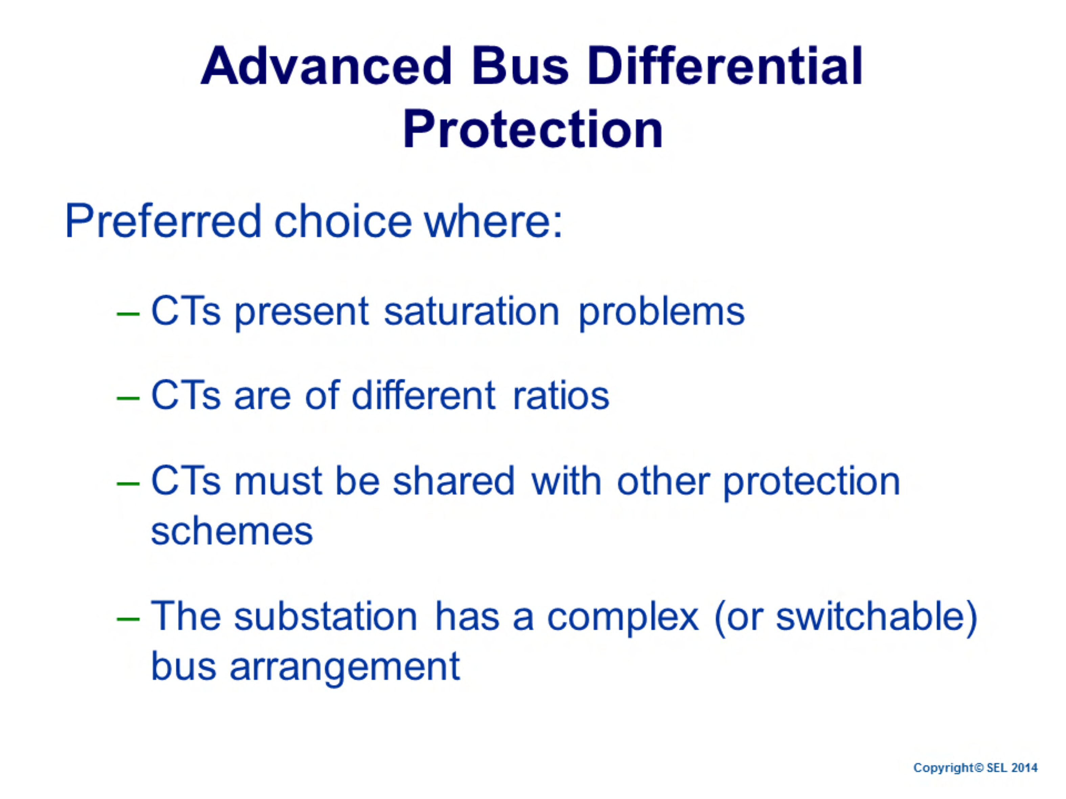
Protección de bus
Los relés diferenciales de porcentaje tradicionales carecen de seguridad para fallas externas en subestaciones con grandes problemas de saturación de TC. Los relés diferenciales de alta impedancia son difíciles de aplicar con TC que tienen clasificaciones de voltaje bajo o relaciones diferentes. Los sistemas avanzados de protección de bus basados en microprocesadores resuelven estos problemas y son la opción preferida para las aplicaciones especificadas en la diapositiva.

Slide 5
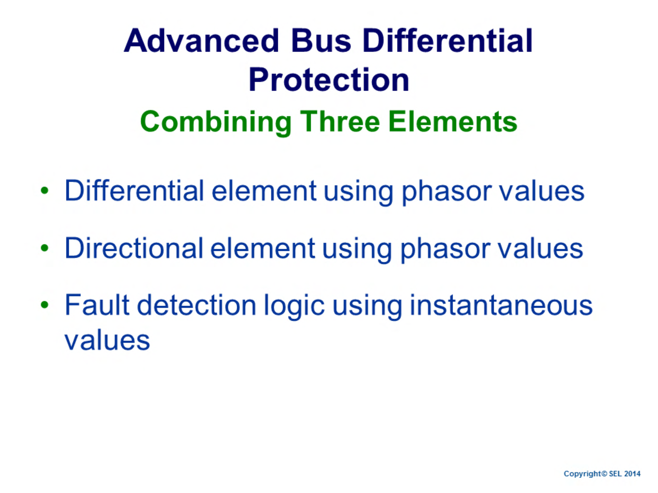
Protección de bus
Por las razones mencionadas anteriormente, los relés de protección diferencial de barras avanzados son altamente recomendados para la protección de barras. Dependiendo del fabricante del relé, la lógica de operación de un relé de protección diferencial de bus avanzado puede involucrar combinaciones de lo siguiente:
Función de sobrecorriente conectada diferencialmente
Función diferencial restringida porcentual
Verificación direccional
Algoritmo de detección de saturación de CT
Verificación de nivel para las corrientes diferenciales y restrictivas
El compromiso entre seguridad y confiabilidad proporcionado por la respuesta general específica de un esquema diferencial de bus avanzado variaría con los diferentes fabricantes de relés. La respuesta general del esquema puede requerir o incluir una operación de dos de dos de los elementos diferenciales y direccionales, un aumento automático y temporal de la pendiente cuando se detecta una falla externa, y otras soluciones.
En las siguientes diapositivas se analiza un ejemplo de un esquema diferencial de bus avanzado. En este esquema, cada zona de bus se asigna a un elemento de relé de protección de bus. Este elemento consta de un elemento diferencial, un elemento direccional y una lógica de detección de fallas.

Slide 6
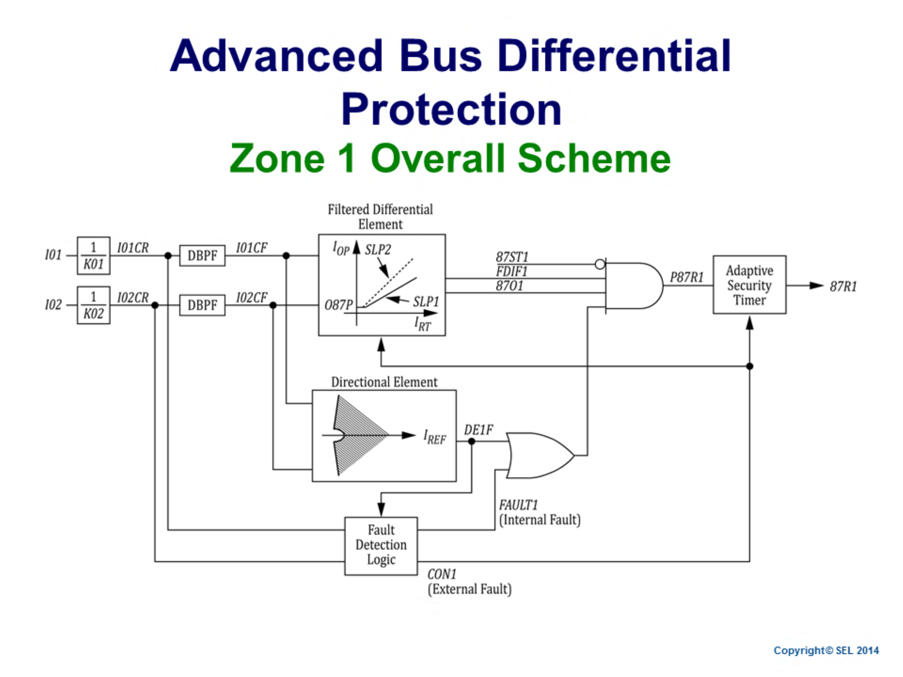
Protección de bus
El elemento diferencial genera una señal de disparo cuando IOP es mayor que la recogida mínima Actual, IPU, y también es mayor que un porcentaje de IRT. La figura de la diapositiva muestra las características del elemento diferencial adaptativo que comprende dos pendientes:SLP1 y SLP2. SLP1 es eficaz para
fallas internas y SLP2 es efectivo para fallas externas. Las afirmaciones de los productosFDIF1 y 87O1 indican que el punto de funcionamiento está en la región de disparo de la característica del elemento diferencial filtrado.
La lógica del elemento de protección del bus también requiere la operación del elemento direccional (DE1F afirmación) o la lógica interna de detección de fallas (FALLO1 aserción) para declarar una falla interna (P87R1 afirmación). Esta declaración de falla asume que no hay problema de CT (87ST1 está anulado). los
P87R1 bit impulsa un temporizador de seguridad adaptativo que controla la salida final (87R1) del elemento de protección del bus.
La lógica de detección de fallas controla el modo de funcionamiento del relé. Durante condiciones normales de funcionamiento,
CON1 está anulado. Para fallas externas,CON1 afirma y cambia el relé a un modo de alta seguridad donde
La pendiente de la característica diferencial porcentual cambia de SLP1 para SLP2.
El elemento diferencial instantáneo (parte de la lógica de detección de fallas) no declara un falla interna a menos que el punto de operación permanezca en la región de disparo de sus características durante dos semiciclos consecutivos.
El tiempo de retardo del temporizador de seguridad adaptativo aumenta.
En general, este esquema proporciona alta seguridad para fallas externas y puede detectar fallas internas en menos de un ciclo.

Slide 7
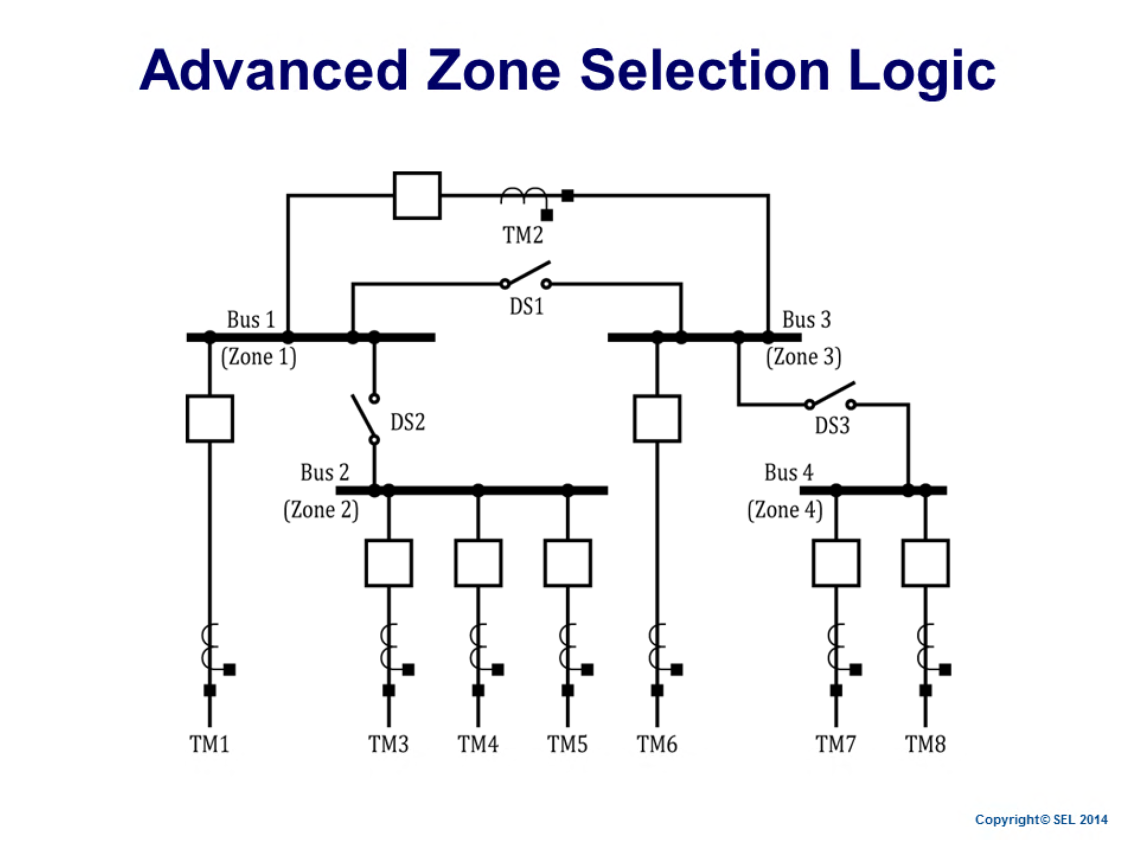
Protección de bus
En la diapositiva hay un ejemplo de una disposición de bus reconfigurable con cuatro buses y ocho terminales. Cuando las operaciones de conmutación pueden cambiar la configuración del bus, los esquemas de protección del bus deben tener una lógica de selección de zona para adaptarse dinámicamente a estos cambios. La selección de zona precisa asegura que el relé incluye todos los terminales dentro de la zona de protección. La lógica de selección de zona utiliza la información de configuración de la estación proporcionada por el interruptor de desconexión y los contactos auxiliares del interruptor. Esta lógica asigna corrientes de entrada al elemento diferencial apropiado y determina que los interruptores se dispararán si ocurre una falla en la barra.
La lógica de selección de zona determina esencialmente:
La (s) zona (s) de bus incluidas en cada zona de protección
Los terminales incluidos en cada zona de protección
Los terminales para disparar para operación de protección diferencial

Slide 8
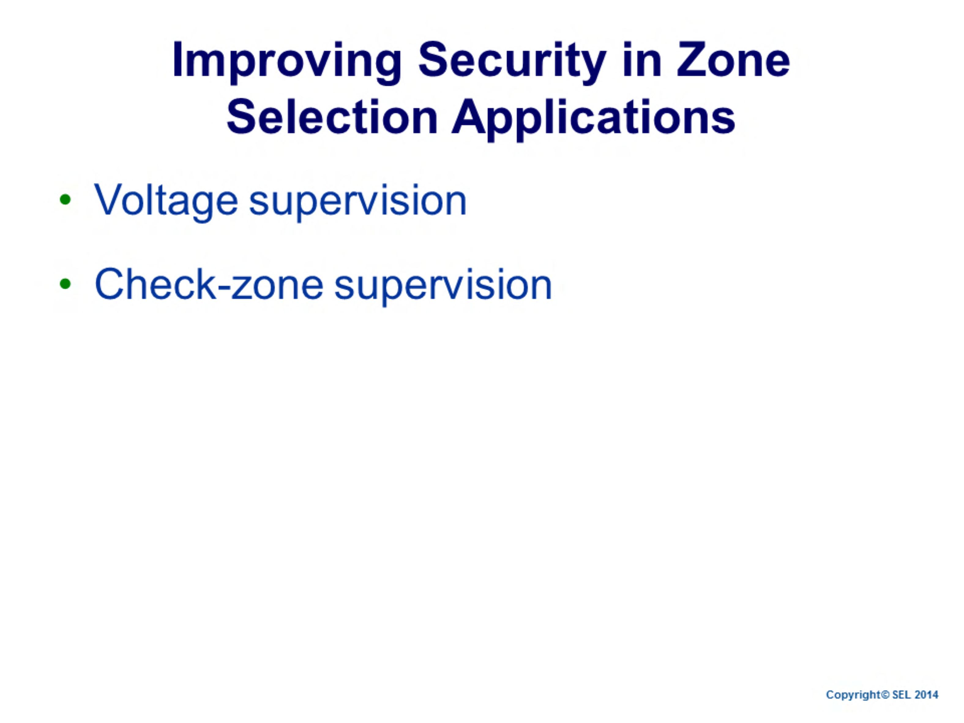
Protección de bus
Cuando las zonas se adaptan dinámicamente a la topología de conmutación de bus, los errores en la asignación de los TI a las zonas pueden hacer que los elementos diferenciales funcionen incorrectamente. Estos errores pueden ocurrir temporalmente debido a diferencias de tiempo entre los cambios de estado del interruptor de desconexión real y la reasignación del TC. La falla de un contacto de estado del interruptor de desconexión utilizado en la lógica de selección de zona dinámica también puede causar errores. Dos métodos de solución de seguridad para abordar estos errores, como se menciona en la diapositiva, son la supervisión de voltaje y la supervisión de la zona de verificación.
Cuando se aplica supervisión de voltaje a la lógica de disparo diferencial, se evita la operación diferencial cuando se activa un elemento diferencial pero todos los voltajes de bus, como lo indican los TT de zona, están en buen estado.
El método de zona de verificación utiliza una zona de verificación para supervisar las zonas de bus. Una zona de control es una zona diferencial definida por los circuitos derivados del bus en los límites externos de las zonas conmutadas dinámicamente. Los CT de la zona de verificación nunca se conmutan y, por lo tanto, no se ven afectados por los errores de selección de zona dinámica. Si una de las zonas seleccionadas dinámicamente mide la corriente diferencial pero la zona de verificación no lo hace, un error de selección de zona en lugar de una falla de bus es la causa de la corriente diferencial.
La supervisión de la zona de verificación puede reducir la confiabilidad de la protección del bus en algunas situaciones. Un ejemplo de situación es cuando se produce una falla de barra en una subestación con una configuración de barra doble y interruptor único, donde el disyuntor de barra está abierto. La supervisión de la zona de control puede restringir en exceso e impedir el funcionamiento correcto del elemento de zona de protección diferencial de la barra. Por lo tanto, el esquema diferencial de barras debería poder anular la supervisión de la zona de control cuando las zonas de disparo dentro de la zona de control se separen eléctricamente.

Slide 9
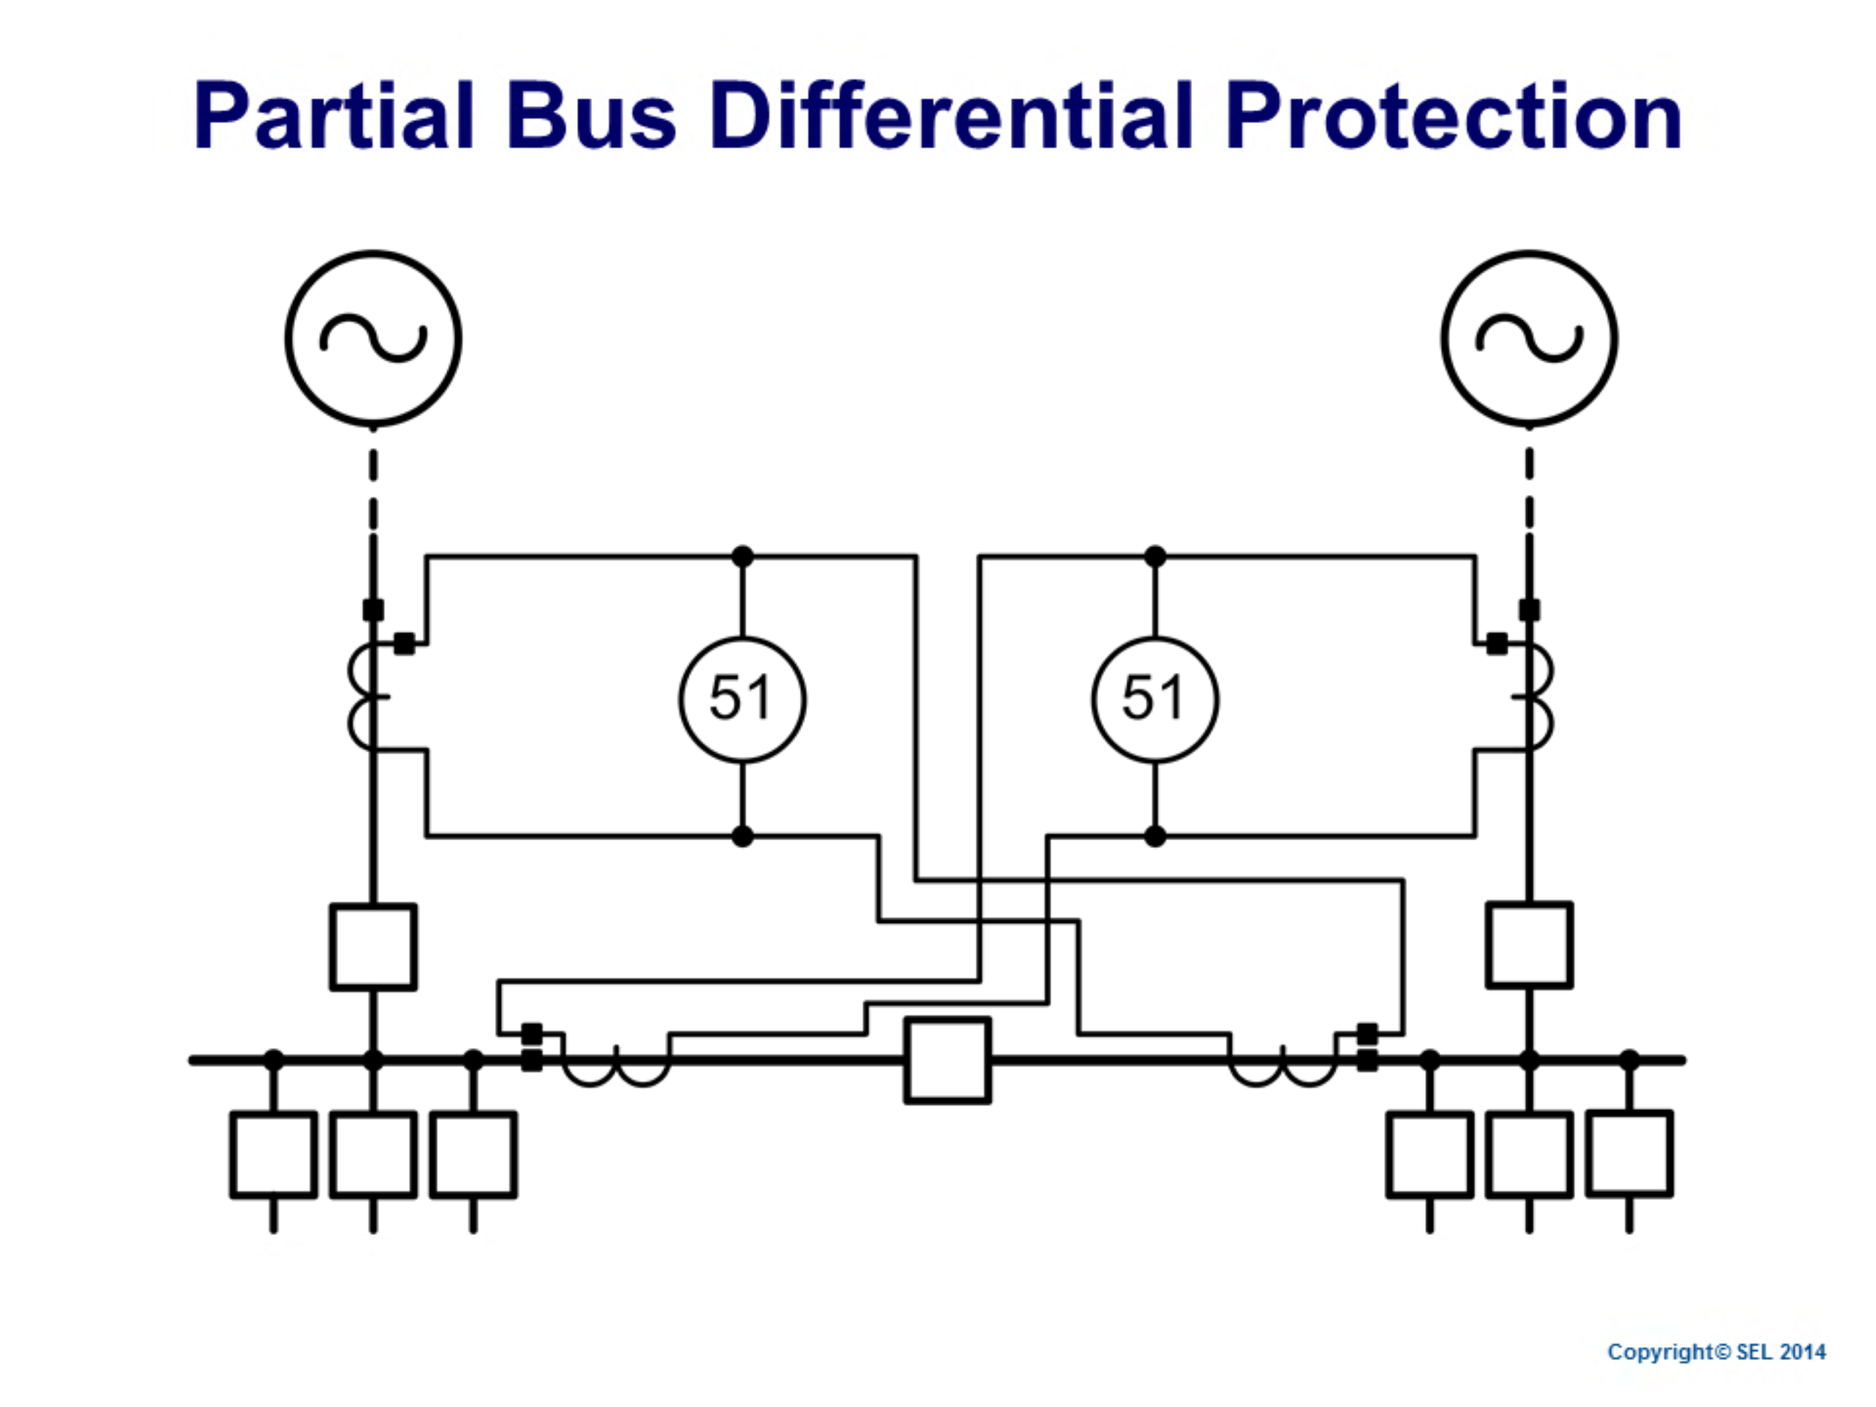
Protección de bus
Los esquemas de protección diferencial parcial utilizan relés de sobrecorriente de tiempo inverso alimentados por TC en paralelo que monitorean solo las fuentes al bus. Cada relé proporciona protección primaria a su sección de bus correspondiente y protección de respaldo a los alimentadores conectados a esta sección de bus. Por lo tanto, cada relé de sobrecorriente debe coordinarse con los relés de sobrecorriente de estos alimentadores. El resultado es la eliminación de fallas de bus con retraso en el tiempo.
Los esquemas de protección diferencial parcial se utilizan cuando no todos los circuitos derivados del bus tienen TC disponibles para proporcionar una zona diferencial completa. Anteriormente, estos esquemas también se usaban cuando los CT de alimentación tenían relaciones y / o características de CT diferentes a los CT instalados en los circuitos fuente y el interruptor bustie, lo que hacía que los CT de alimentación no fueran adecuados para la protección diferencial. Sin embargo, los relés modernos basados en microprocesadores pueden tolerar un desajuste de relación de hasta 10: 1 y se pueden aplicar en este escenario. Los esquemas diferenciales parciales se limitan mejor a la protección de respaldo.

Slide 10
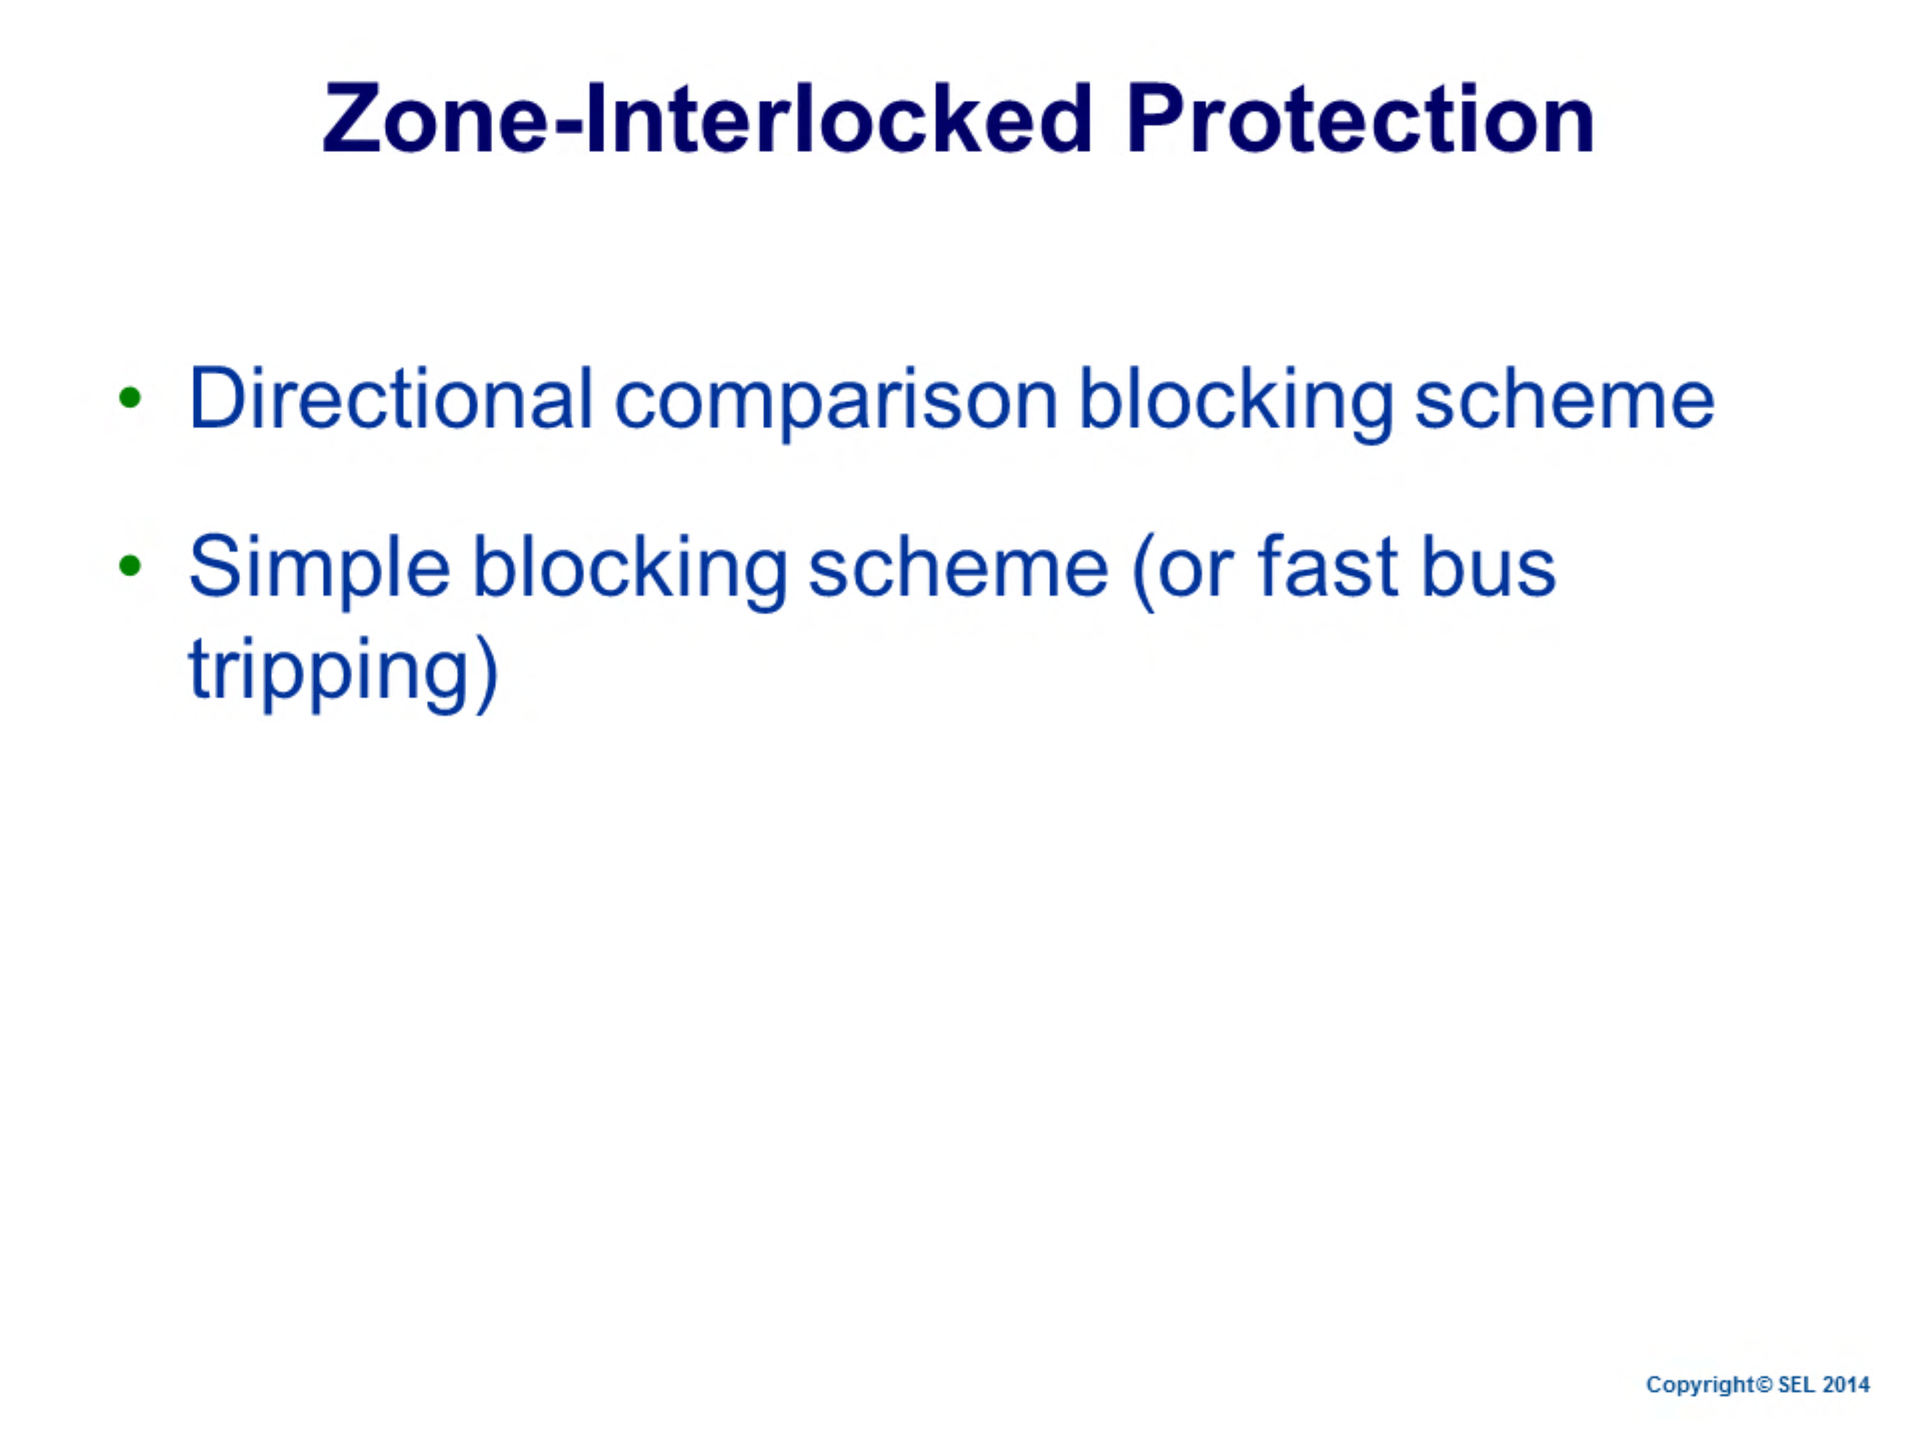
Protección de bus
Una alternativa a la protección diferencial del bus es un esquema de enclavamiento de zona, que utiliza información de los relés en cada uno de los circuitos derivados del bus para determinar si una falla es interna o externa al bus. Cada relé envía información de estado en su circuito derivado. Para buses con múltiples fuentes, el esquema requiere relés direccionales en los circuitos fuente. En sistemas radiales, el esquema requiere solo relés de sobrecorriente. Para implementar este esquema con los dispositivos existentes, utilice los elementos direccionales y de sobrecorriente disponibles en los relés multifunción del circuito derivado. El rendimiento de este esquema es casi independiente de la relación, las características y el rendimiento de los TC. Esta independencia sustancial hace que el esquema sea adecuado para subestaciones que tienen TC de diferentes tipos y / o proporciones, especialmente cuando no se requiere una alta velocidad de funcionamiento. Los esquemas de enclavamiento de zona son aplicables solo para configuraciones de un solo interruptor.

Slide 11
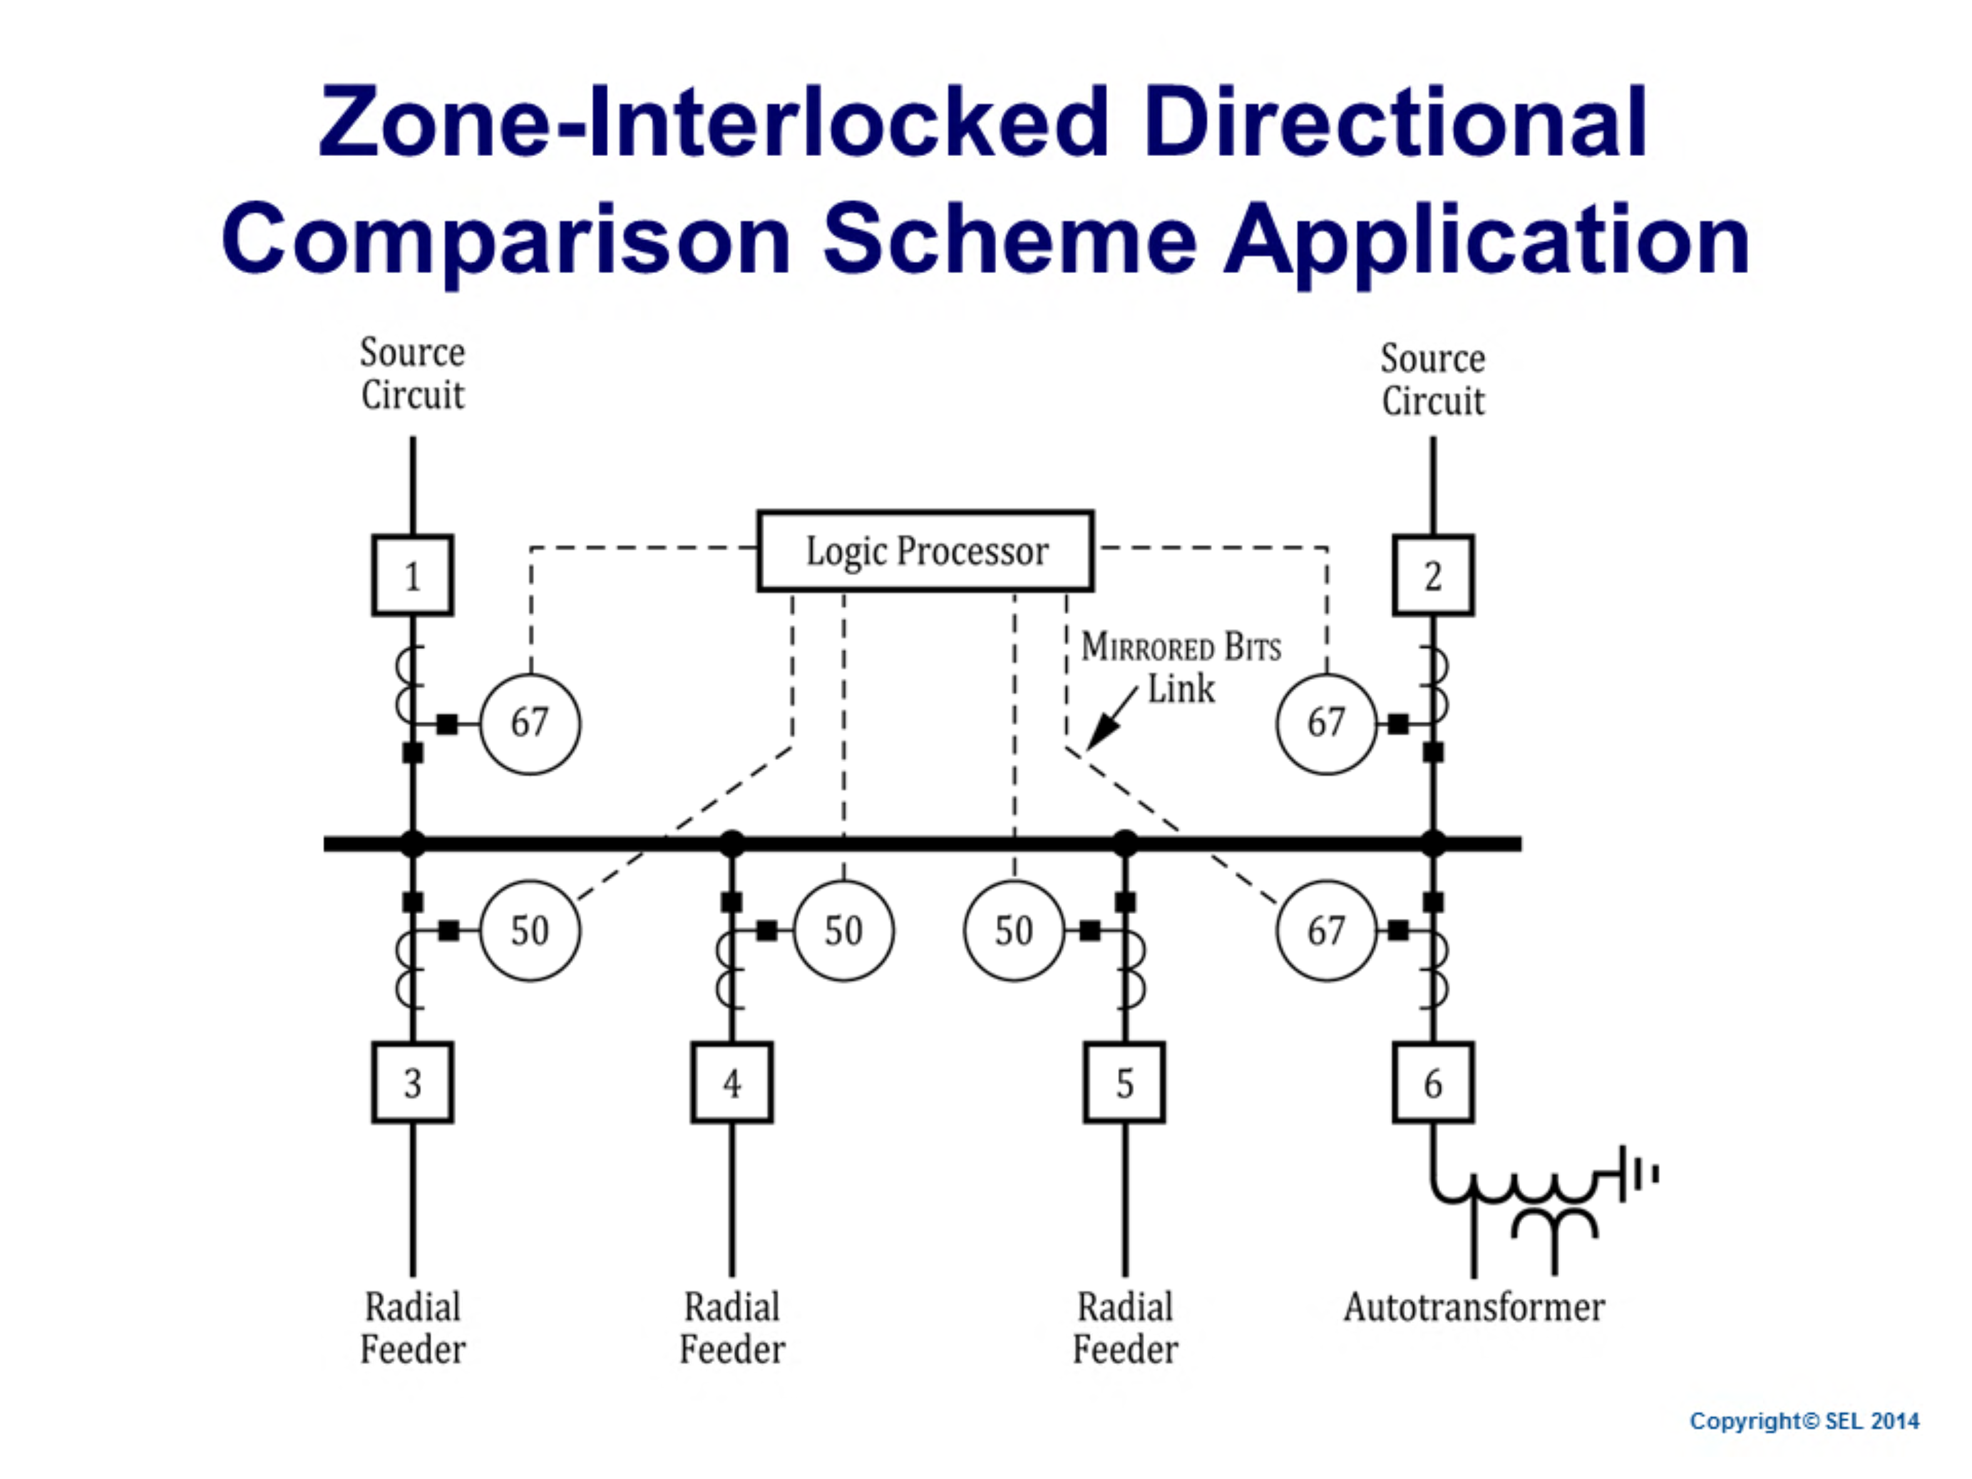
Protección de bus
La figura de la diapositiva muestra un ejemplo de un esquema de protección de bus DCB y se explica a continuación:
Dos circuitos fuente y cuatro circuitos de carga (tres de los cuales son alimentadores radiales) se conectan al
autobús
Los elementos direccionales de sobrecorriente (67) protegen los dos circuitos fuente; instantáneo
elementos de sobrecorriente (50) protegen los tres alimentadores radiales
El cuarto circuito de carga incluye un autotransformador que es una fuente de secuencia cero, por lo que utiliza
un elemento de sobrecorriente direccional
Se puede utilizar un procesador lógico, al que se conecta cada relé, para guardar y realizar la lógica de protección del bus.

Slide 12
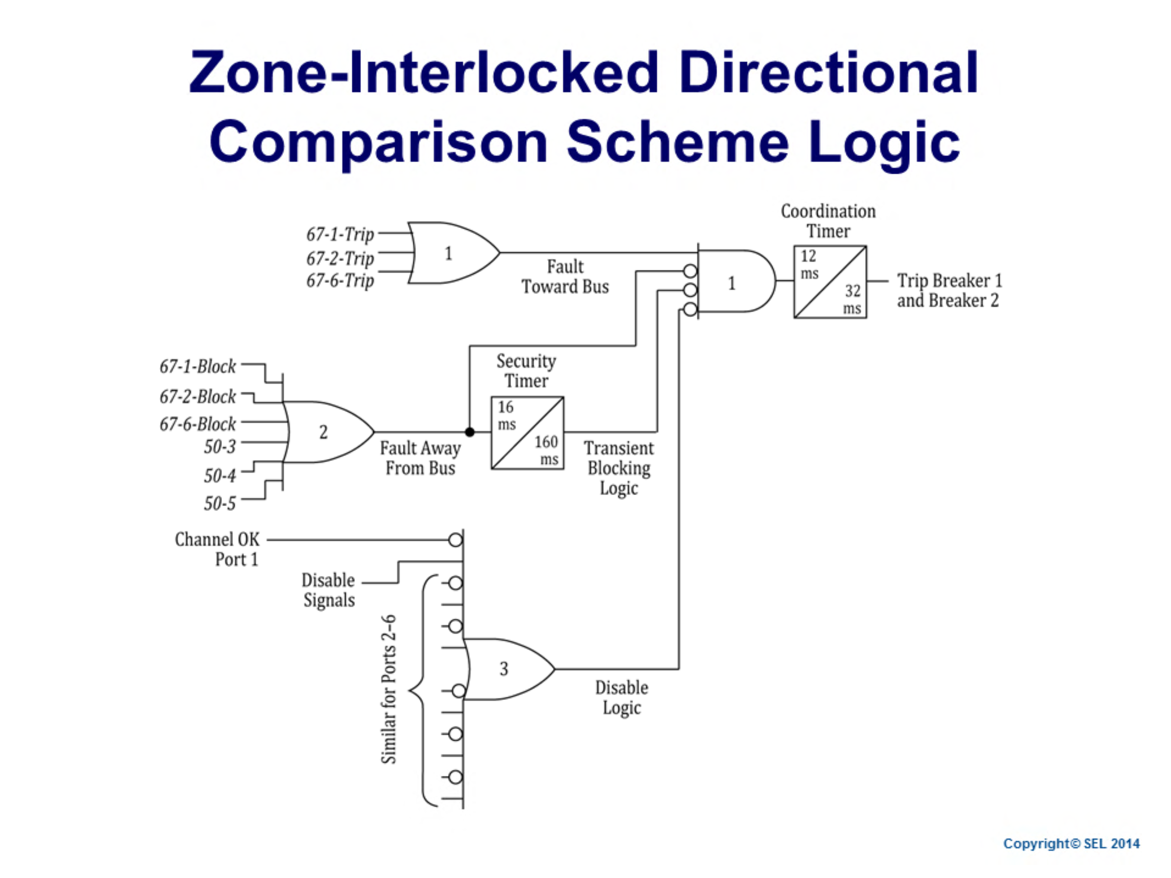
Protección de bus
El esquema lógico básico consta principalmente de tres puertas OR, cuyas funciones se describen a continuación.
O La puerta 1 recibe el estado lógico de los elementos de sobrecorriente direccionales que miran hacia el
bus (elementos de disparo) en los interruptores de fuente (67-1-Viaje, 67-2-Viaje, y 67-6-viaje). Esta puerta OR proporciona la salida de falla hacia el bus (disparo).
O La puerta 2 recibe el estado lógico de los elementos de sobreintensidad direccional de bloqueo en el interruptores de fuente67-1 bloque, 67-2-Bloque, y 67-6 bloques) y los elementos de sobrecorriente en los interruptores del alimentador radial (50-3, 50-4 y 50-5). OR Gate 2 proporciona la salida Fault Away From Bus (bloqueo).
OR Gate 3 deshabilita el esquema si se pierde la comunicación; es decir, "Canal OK" se convierte en "0" en este caso y da como resultado la afirmación de la Puerta O 3. La Puerta O 3 también recibe señales de desactivación de los relés del circuito derivado; estas señales de desactivación se afirman en dos condiciones posibles:
Pérdida de potencial en cualquiera de los relés direccionales en los interruptores de fuente. Un evento LOP puede resultar en la pérdida de direccionalidad, lo que en última instancia compromete la seguridad del esquema.
Prueba de relés fuera de servicio. Deshabilitar el esquema DCB aquí es esencial para evitar disparos espurios o problemas de falla al bloquear cuando ocurre una falla externa en el circuito derivado con el relé fuera de servicio.
El disparo ocurre si cualquier relé detecta una falla hacia el bus (o la puerta OR 1 afirma) y ningún relé detecta una falla lejos del bus (o la salida OR de la puerta 2 no afirma).

Slide 13
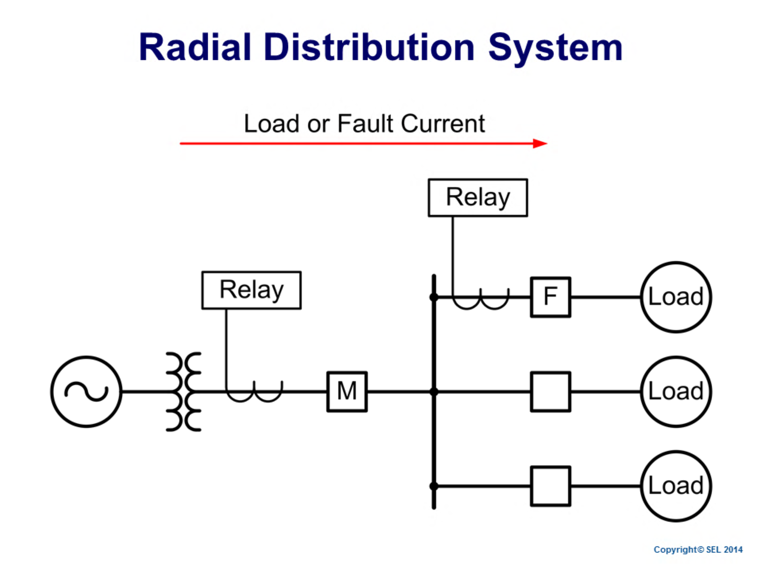
Protección de bus
Ahora, a diferencia del esquema en bucle discutido anteriormente, considere el caso de un sistema radial simple. Una subestación de distribución radial se puede definir como aquella que tiene una sola fuente. No hay fuentes de falla o corriente de carga en los alimentadores. Para este sistema, la corriente fluye en una dirección, desde la fuente hasta la carga.

Slide 14
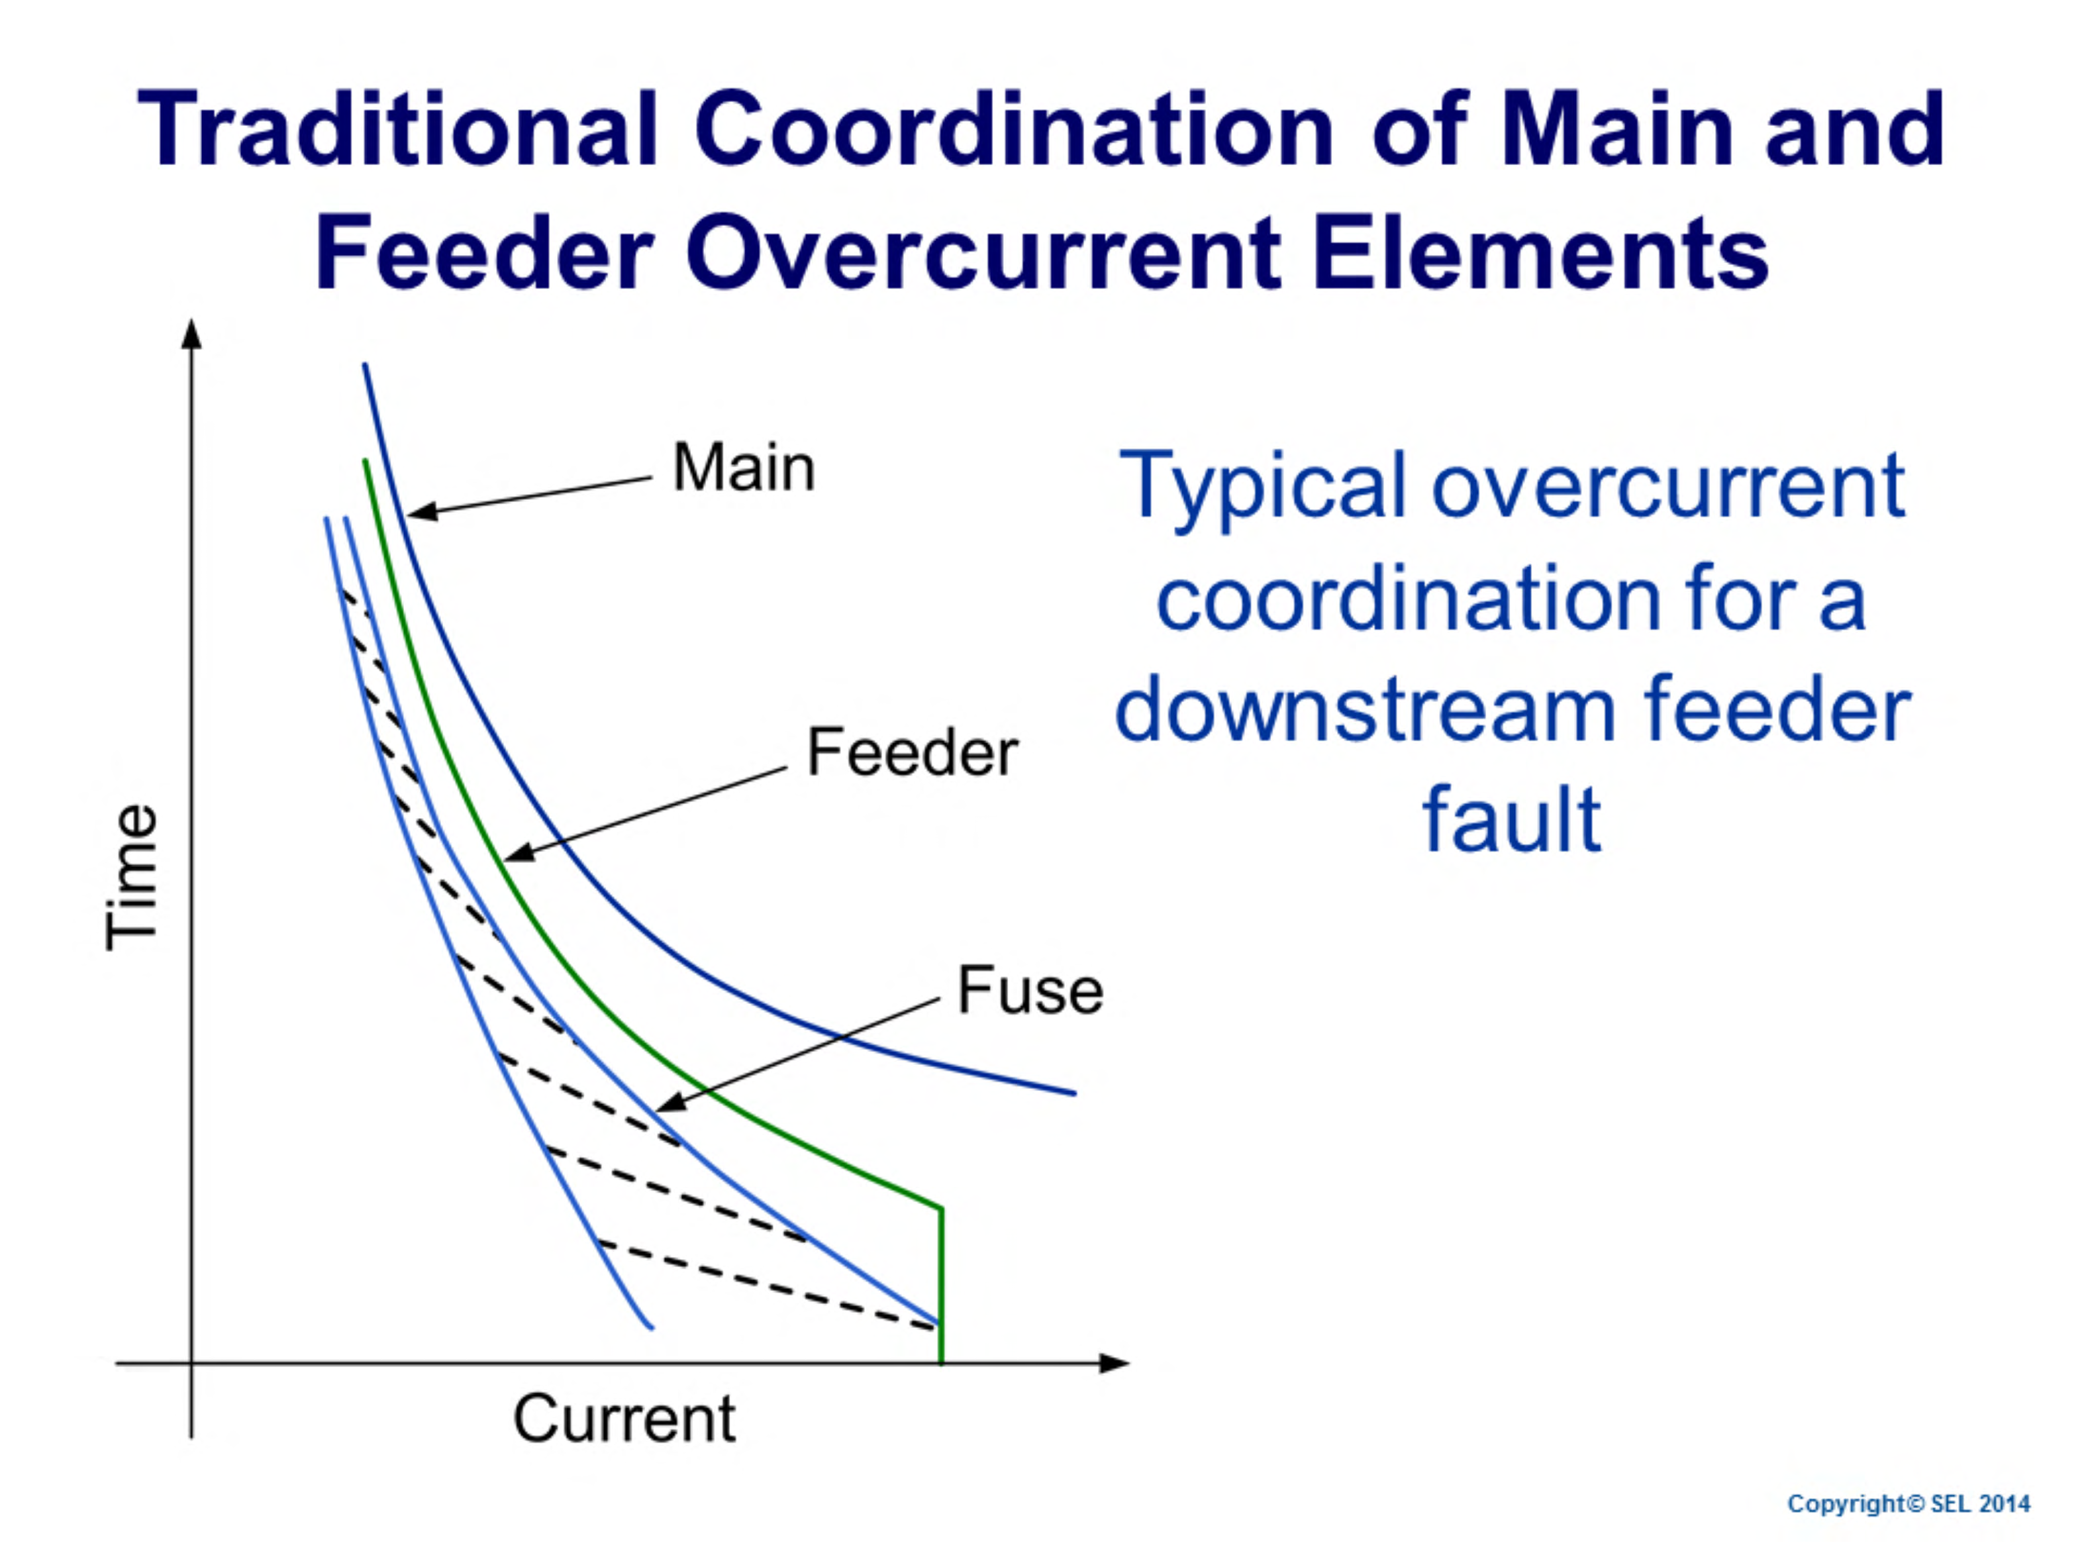
Protección de bus
La figura muestra la coordinación de fase tradicional entre el relé de sobrecorriente del interruptor principal de la subestación, los relés de sobrecorriente del alimentador y los fusibles.

Slide 15
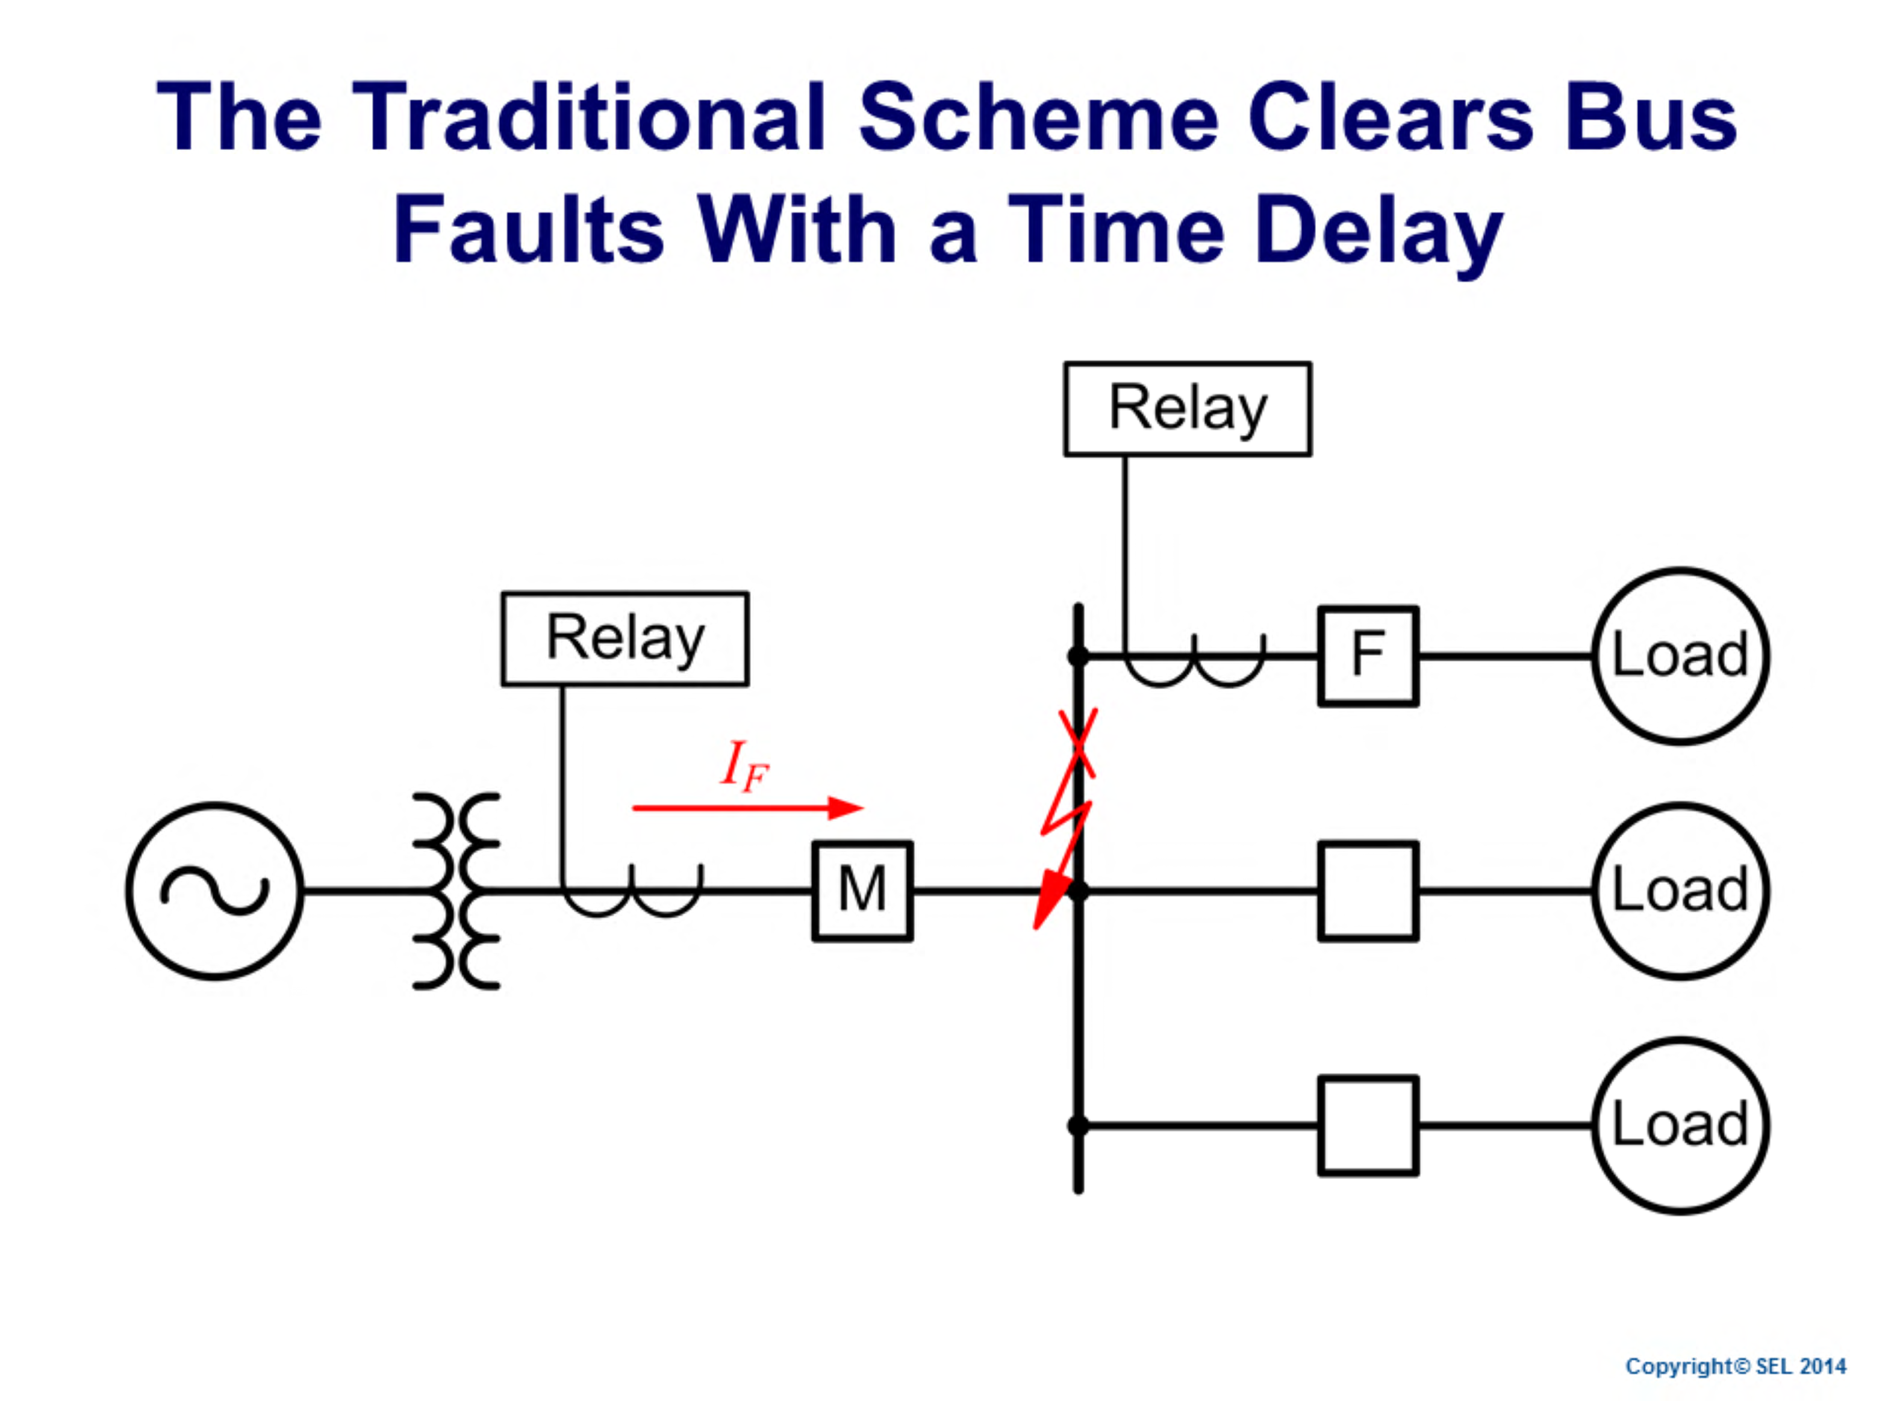
Protección de bus
Si hay una falla en el bus, el relé del interruptor principal tiene que esperar el retardo de tiempo inverso antes de disparar el interruptor del bus.
Las fallas de los buses son comunes en los niveles de distribución porque los animales pequeños pueden salvar fácilmente los pequeños espacios entre las estructuras de acero conectadas a tierra y los buses energizados. La práctica común es eliminar las fallas del bus con la protección de respaldo del transformador, que tiene un retardo de tiempo para coordinarse con la protección del alimentador. Los tiempos de eliminación de fallas suelen oscilar entre 0,5 y 1,0 segundos. Sin embargo, la alta corriente de falla y el número y la duración de las fallas del bus pueden reducir la vida útil del transformador de potencia, el elemento más importante y costoso de la subestación.
En las subestaciones radiales, un esquema de bloqueo de enclavamiento de zona simple y económico, a veces llamado esquema de disparo rápido de bus, proporciona un despeje de fallas de velocidad relativamente alta para buses que no tienen protección diferencial. En lugar de depender del intervalo de coordinación tradicional en el relé principal del bus, este esquema requiere solo un breve retardo para permitir que los relés del alimentador bloqueen el relé principal del bus por una falla externa. El esquema puede operar para fallas de bus en aproximadamente 2 a 3 ciclos.

Slide 16
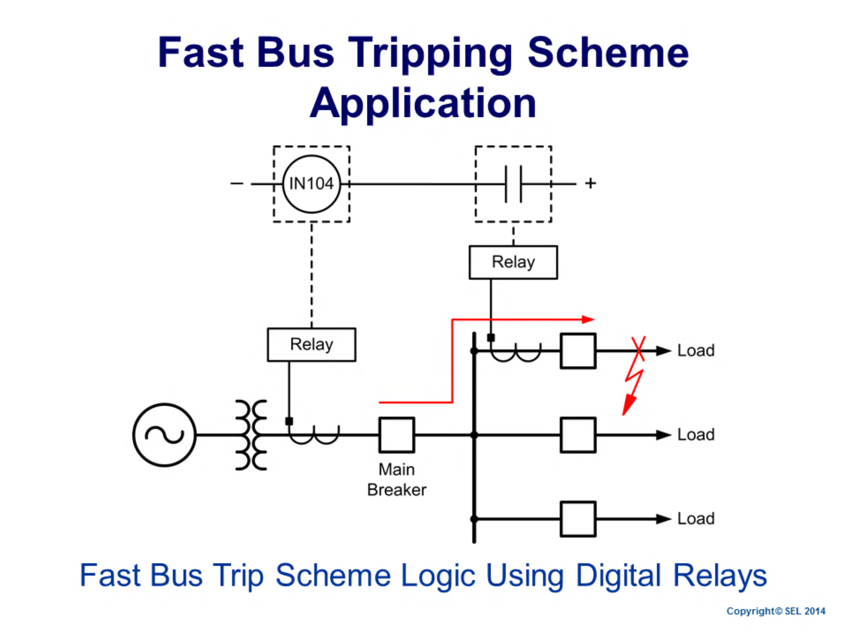
Protección de bus
Se puede implementar un esquema de disparo rápido de bus de la siguiente manera:
Programe un elemento de sobrecorriente instantánea en cada uno de los relés del alimentador para cerrar un contacto de salida cuando ocurra una falla en el alimentador.
Conecte los contactos de bloqueo de cada uno de los relés de alimentación en paralelo a una entrada en el relé principal del bus.
Retrase los elementos de sobrecorriente en el relé principal del bus sólo lo suficiente para permitir la detección de los contactos de bloqueo; un retraso de coordinación típico es de aproximadamente 1 a 2 ciclos.
Un relé basado en microprocesador simplifica enormemente el cableado y el equipo asociados con la implementación de un esquema de disparo de bus rápido.

Slide 17
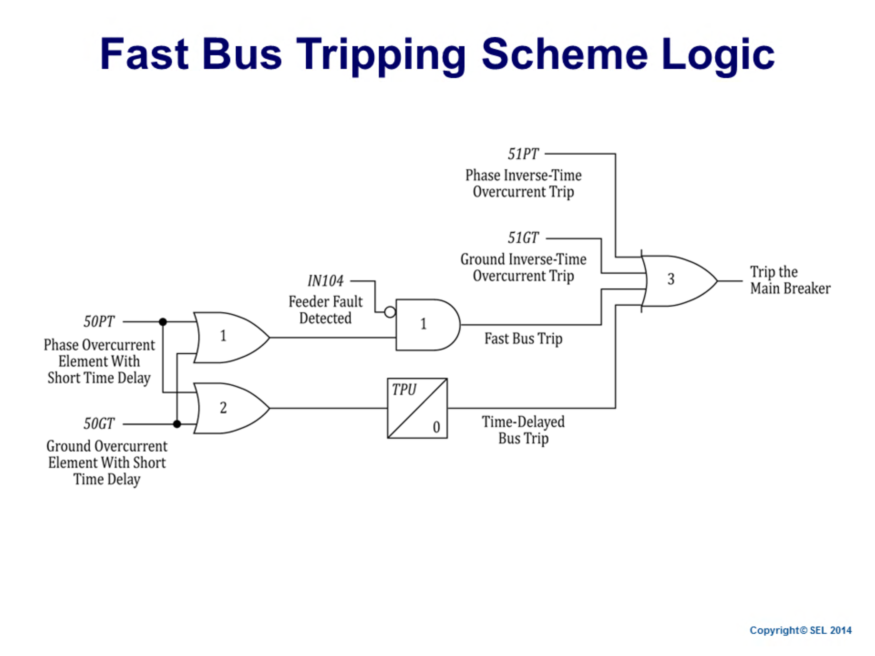
Protección de bus
La diapositiva muestra el esquema lógico básico, que está programado en el relé principal del bus:
AND Gate 1 recibe el estado lógico de los elementos de sobrecorriente de fase y tierra, los cuales
incluir un breve retraso de tiempo. Y la puerta 1 también recibe el estado lógico del reléIN104 aporte.
Se produce un disparo rápido del bus (Y la salida de la puerta 1 afirma) si los elementos de sobrecorriente de fase y / o tierra detectan una falla (50PT y / o 50GT las entradas afirman) y ningún relé del alimentador detecta la falla (IN104 entrada no afirma).
3. Se produce un disparo de bus retardado (la salida del temporizador afirma) si el 50PT y / o 50GT las entradas permanecen afirmadas el tiempo suficiente para que el temporizador expire. Este disparo independiente con retardo de tiempo proporciona respaldo cuando el esquema está desactivado o un interruptor de alimentación no funciona debido a una falla en el alimentador. Temporizador típicoTPU los retrasos son de 12 a 30 ciclos.
Configure la corriente de arranque de los elementos de sobrecorriente instantánea en el relé principal de la barra para detectar la falla mínima de la barra con margen. Para una coordinación adecuada, asegúrese de que estos elementos sean menos sensibles que los elementos de sobrecorriente instantánea en los relés de alimentación.
Para la falla del alimentador que se muestra en la diapositiva anterior, el esquema funciona de la siguiente manera:
El contacto de salida del relé del alimentador se cierra debido a la falla del alimentador.
Entrada IN104 afirma en el relé principal del bus y evita que se active la salida de la puerta AND 1. No rápido
se produce un viaje en autobús.
Si la protección del alimentador no borra la falla lo suficientemente rápido, la salida del temporizador se activa después de un retardo de tiempo. TPU para disparar el interruptor principal.
Los elementos de sobrecorriente de tiempo inverso de fase y tierra proporcionan la protección tradicional de respaldo con retardo de tiempo. Configure estos elementos con menor sensibilidad y un retardo de tiempo mayor que los elementos de sobrecorriente del alimentador. Para fallas de alimentador o bus,51PT y / o 51GT las entradas se afirman después del retardo de tiempo correspondiente para iniciar el disparo del interruptor principal.

Slide 18
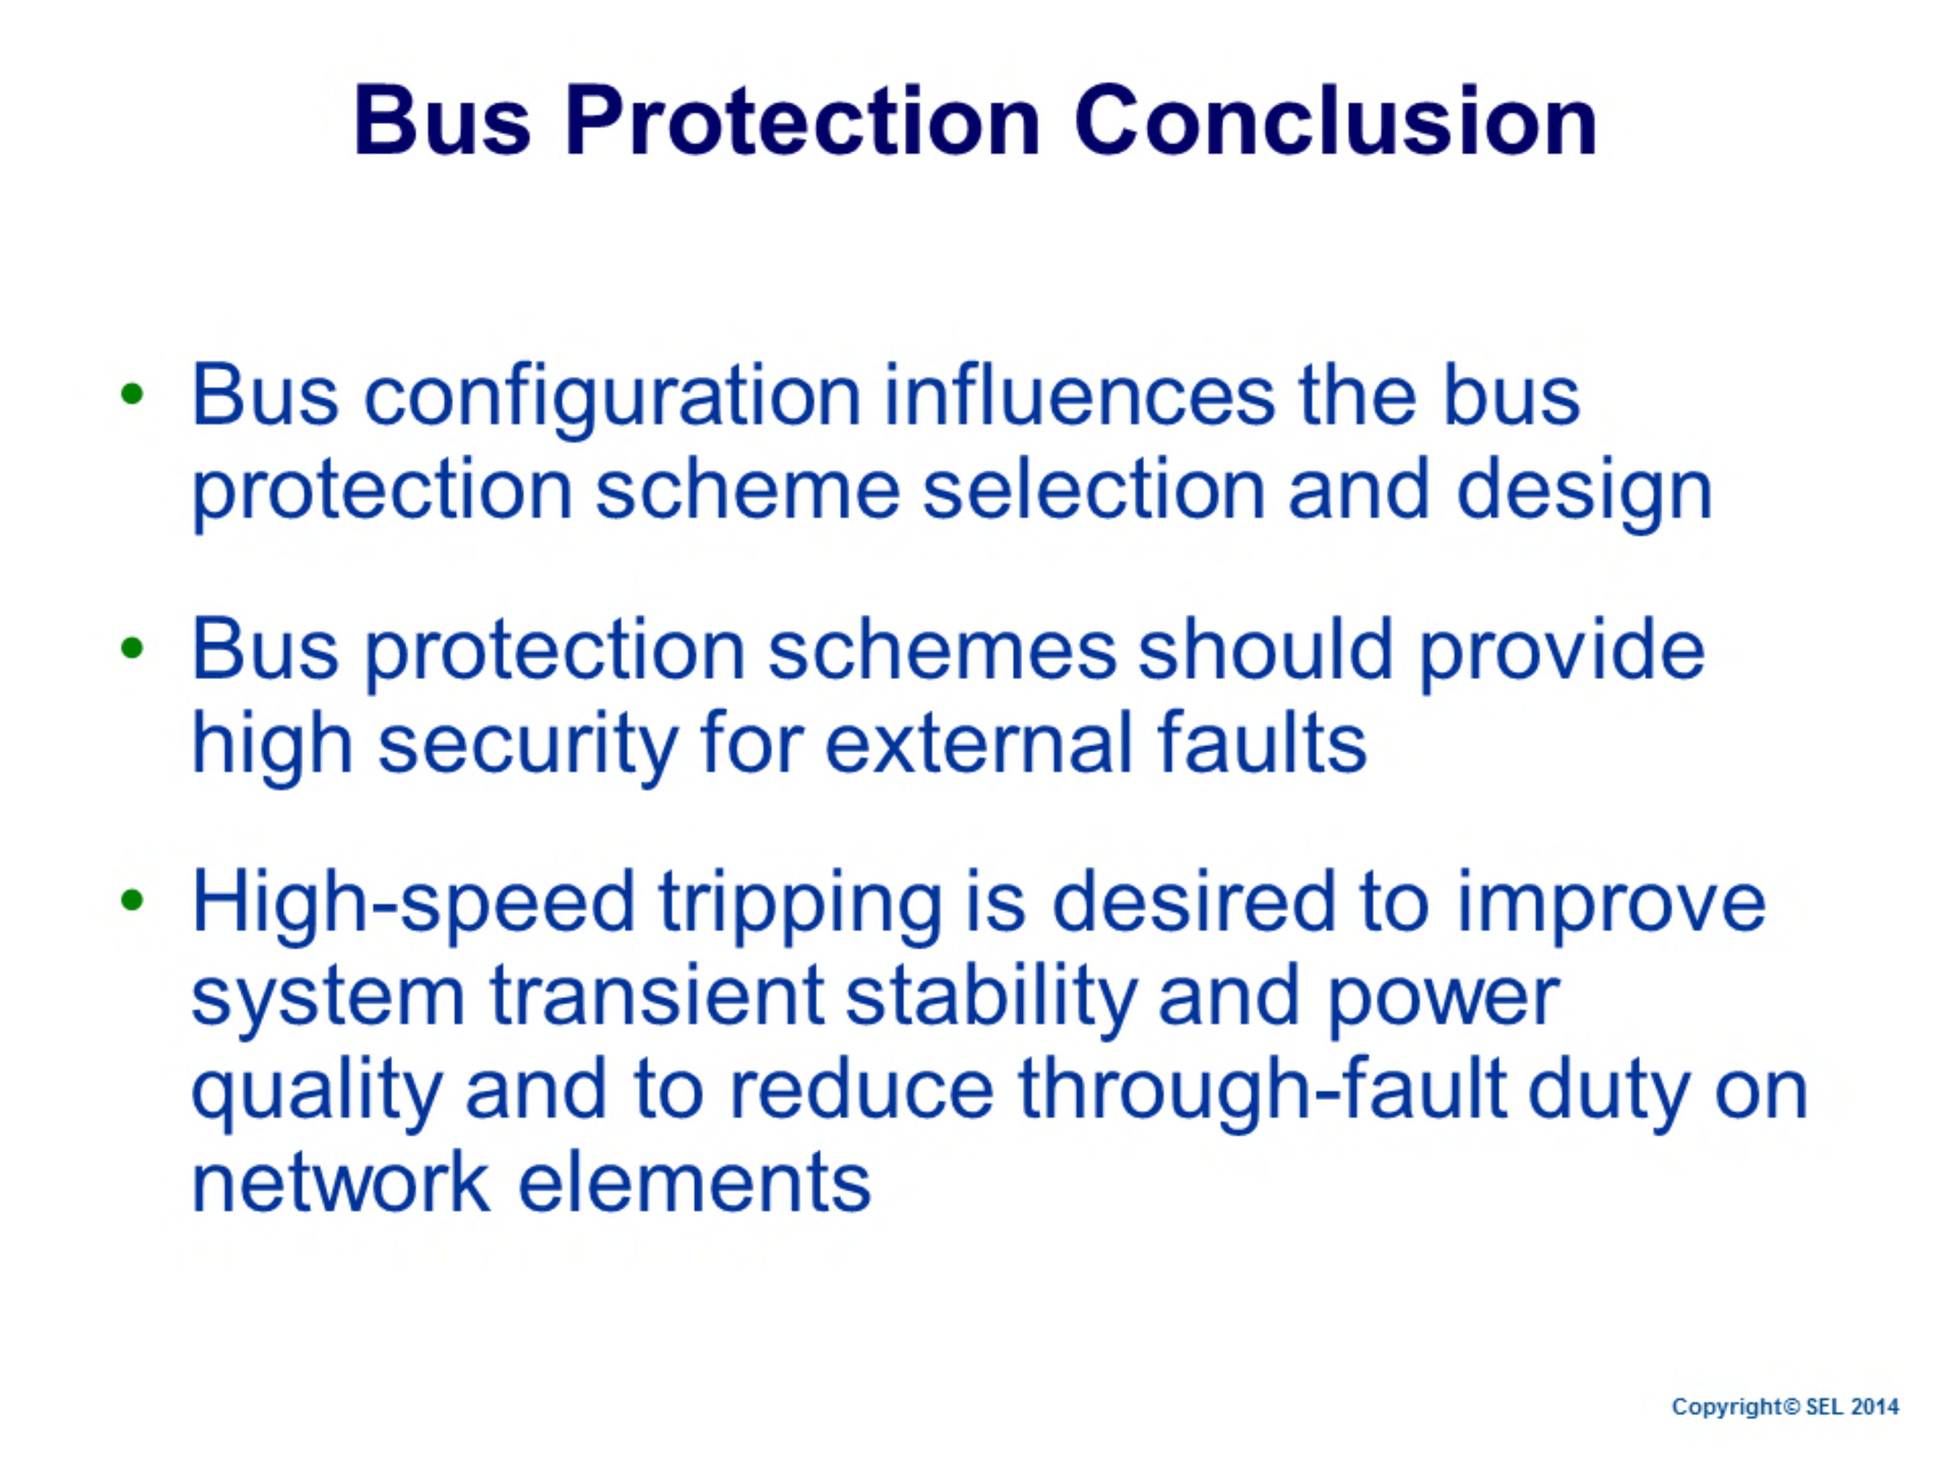
Protección de bus

